Slide 1
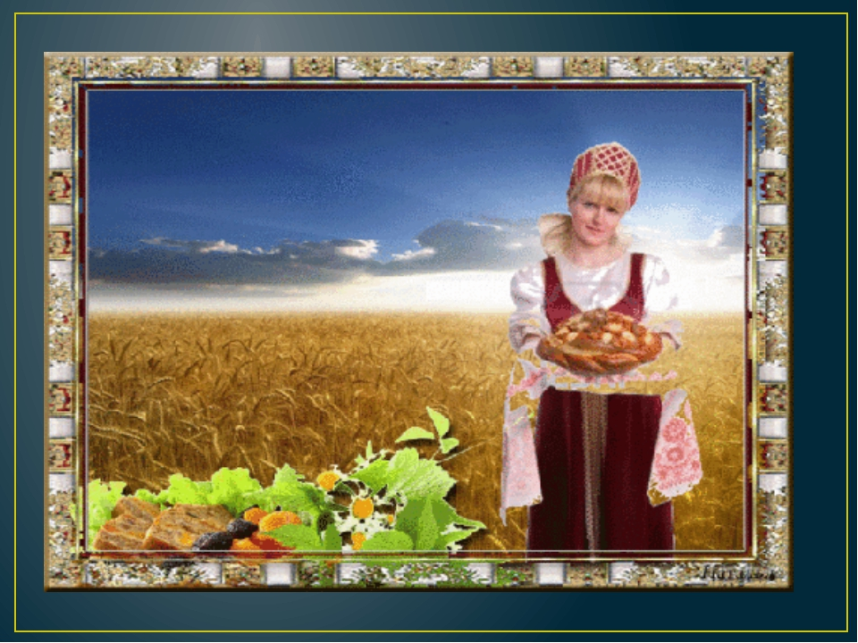
Обыкновенное чудо-соль

Slide 2
Задачи:
Прочитать книги и найти информацию в сети Интернет по истории появления соли и
ее добыче.
2. Исследовать свойства соли опытным путем
3. Провести эксперимент по выращиванию кристаллов соли

Slide 3
Цель: определить свойства соли, а также
выяснить, можно ли обойтись без нее?
Гипотеза: соль необходима для человека и всех живых существ

Slide 4
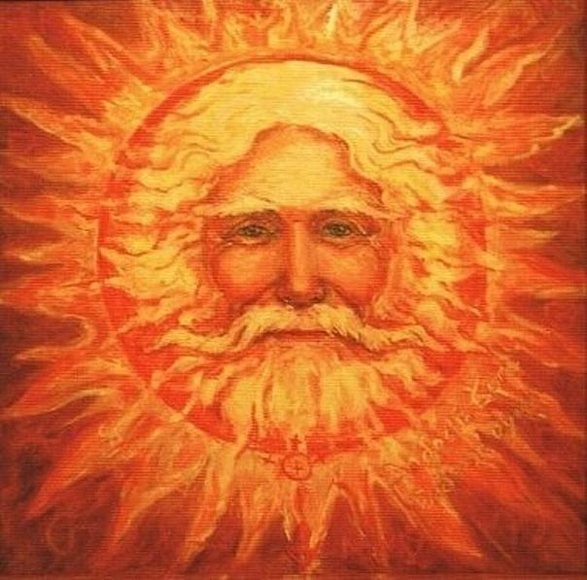
Происхождение слова соль связано с Солнцем. Старинное славянское название
Солнца - Солонь

Slide 5
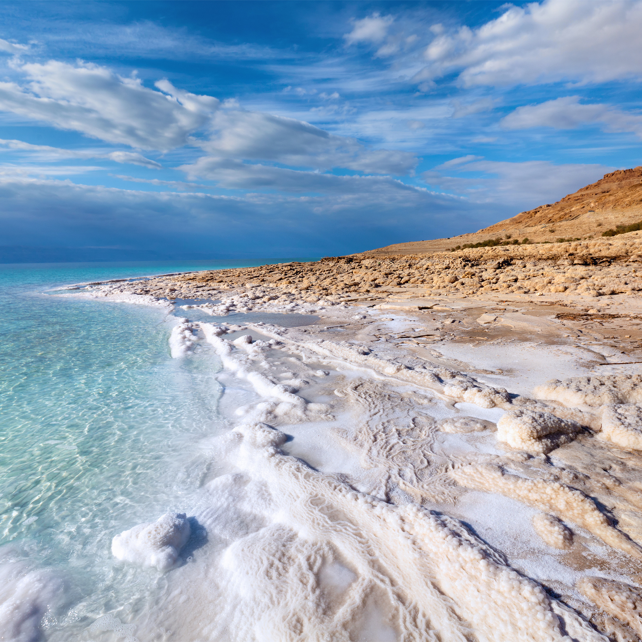

Slide 6
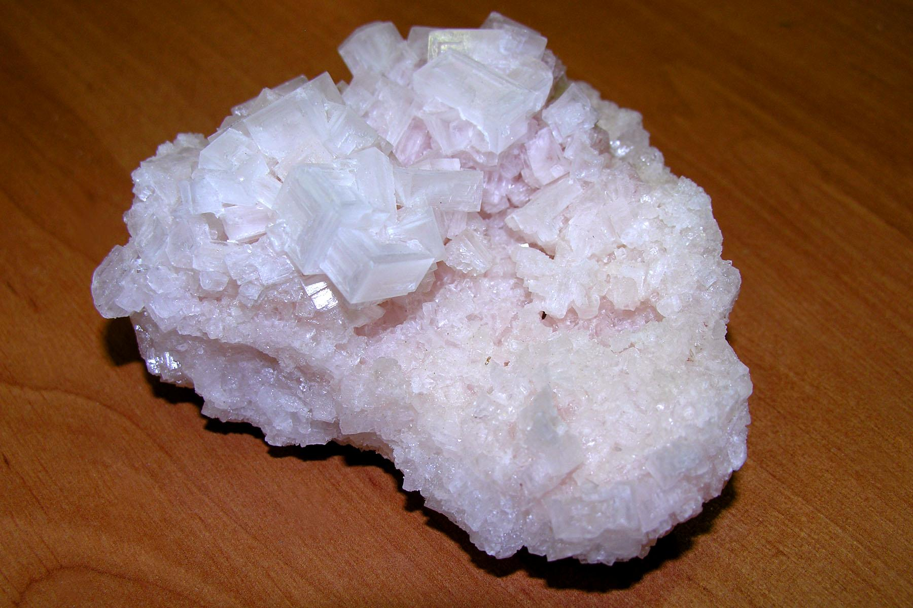

Slide 7
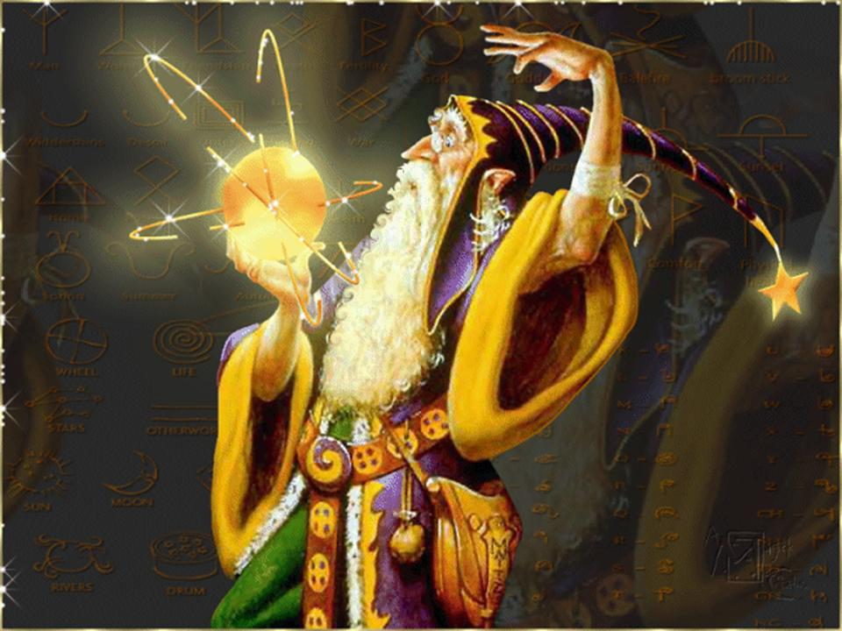

Slide 8
Спасибо за внимание

